Slide 1
Welkom
Opendeurdag iK

Slide 2
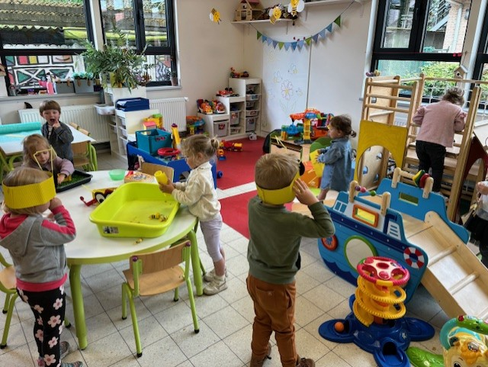
iK = instapklas
ik en de wereld – de wereld en ik

Slide 3
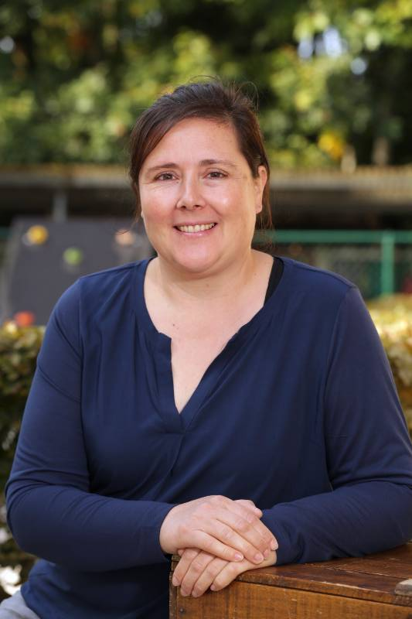
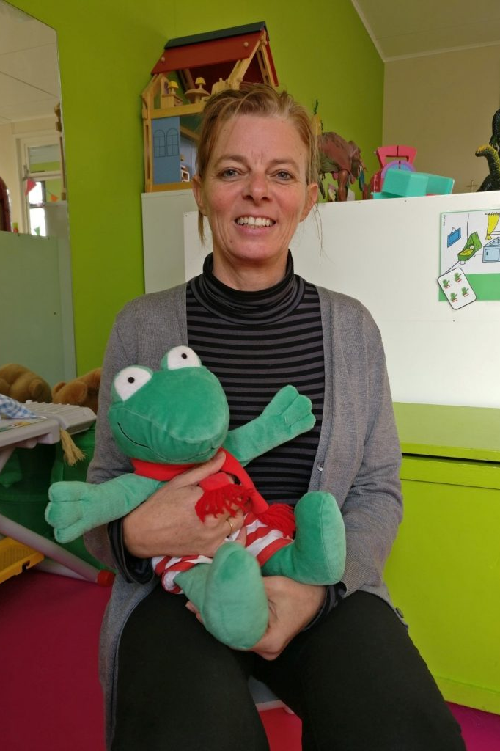
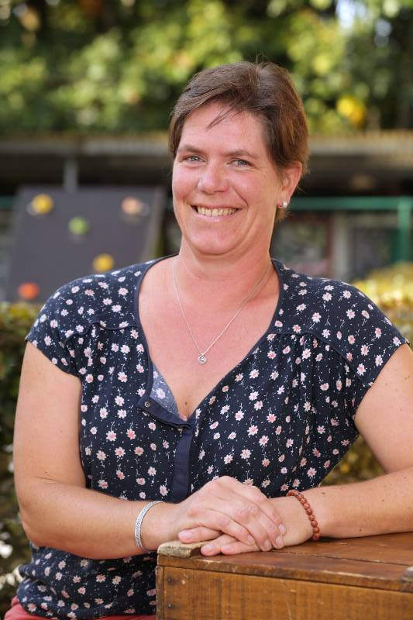
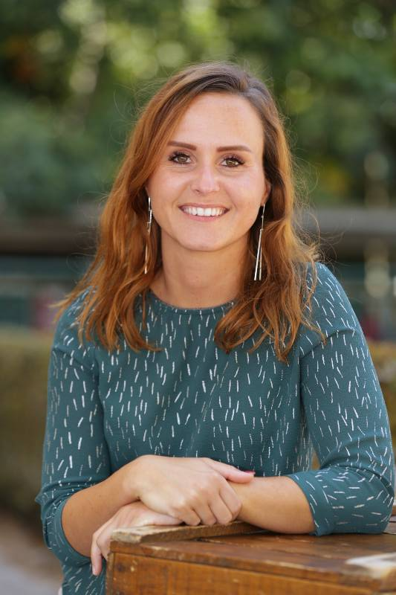
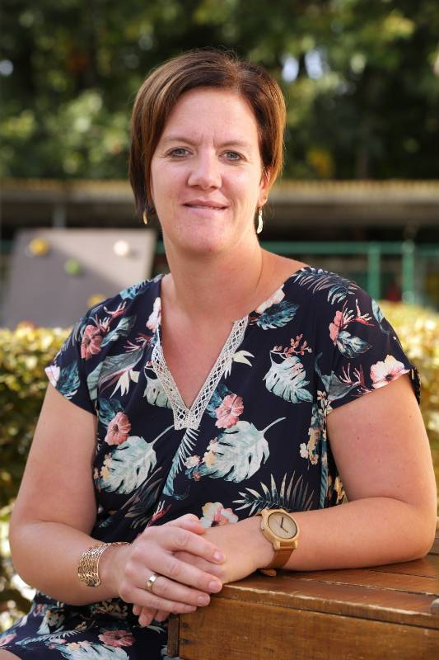
Kleuterteam
iK-klasje: juf Katrijn
1KO: juf Katrien
2KO: juf Karen
juf Tine
3KO: juf Noor

Slide 4
Juf Katrijn
Werkt 4/5e

Slide 5
Juf op vrijdag
Juf Tine

Slide 6
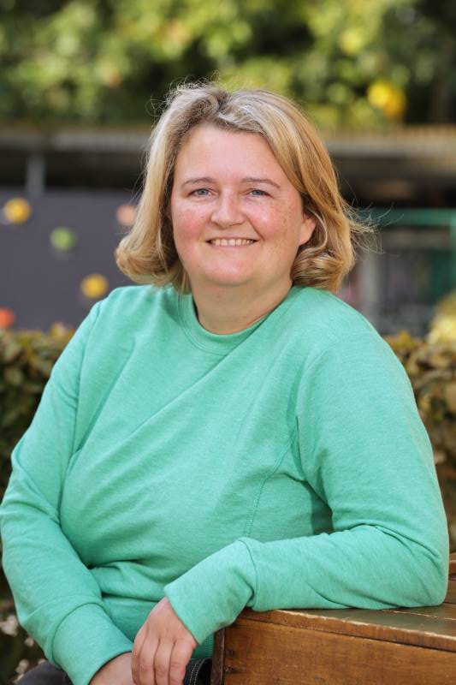
Turnen
Juf Vicky
2 maal per week
Makkelijke kledij

Slide 7
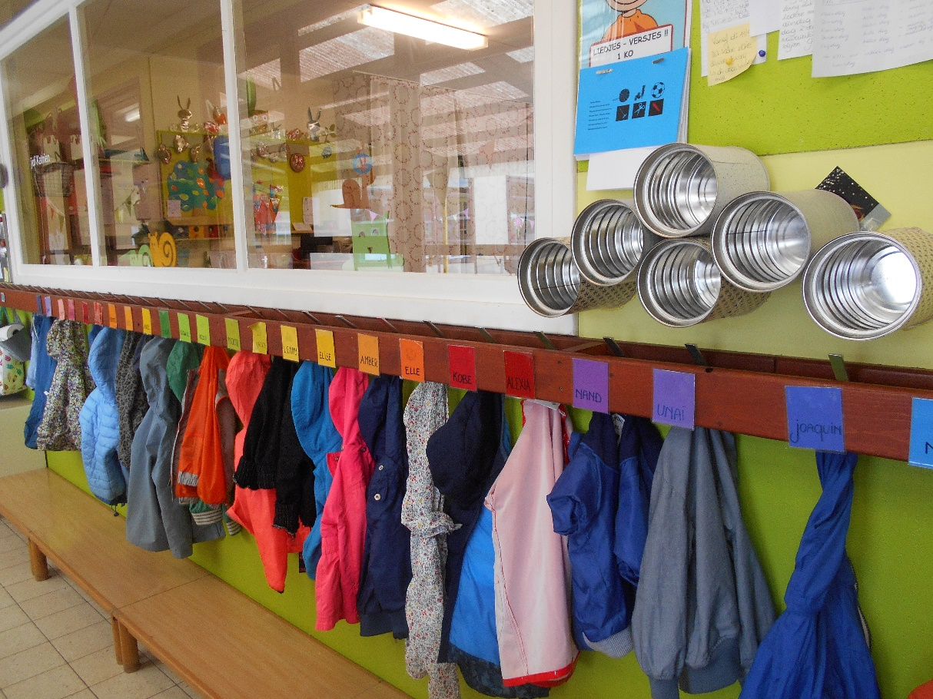
Instapdata
Instapdata
2 september 2024
4 november 2024
6 januari 2025
3 februari 2025
10 maart 2025
22 april 2025
2 juni 2025
Vanaf 3 jaar op ieder moment

Slide 8
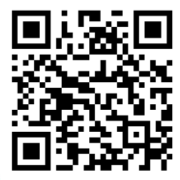
Samen school maken
Opvoedingsproject impuls
Oudervereniging
Website
Facebookpagina OV Impuls
Instagram

Slide 9
Informatie van de overheid
Maximumfactuur voor uitstappen - € 55
Van de kleuterschool naar de lagere school
290 halve dagen aanwezig in de derde kleuterklas
Voldoende Nederlands kennen (KOALA)
Leerplanconcept ZILL

Slide 10
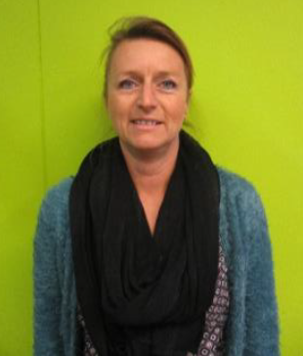
Het Speelhuis
Voor- en naschoolse opvang
Elke
7 uur tot 18.30 uur
Woensdagmiddag tot 13.30u
→ vervoer Landelijke Kinderopvang Zandhoven
School verwittigen
School legt busvervoer vast

Slide 11
Lunch
Lunchpakket
Vaste middagmoeder: Marijana en Gordana
Hulp van kinderverzorgster

Slide 12
Inschrijven, hoe werkt dat?
Inschrijvingsfiche
GOK-formulier: GOK = Gelijke Onderwijs Kansen. Bevraging vanuit het ministerie van onderwijs
Schoolbrochure:
Schoolreglement
Brochure praktische info
GDPR: Google Workspace, toestemming foto’s, website, klasfoto, Questi

Slide 13
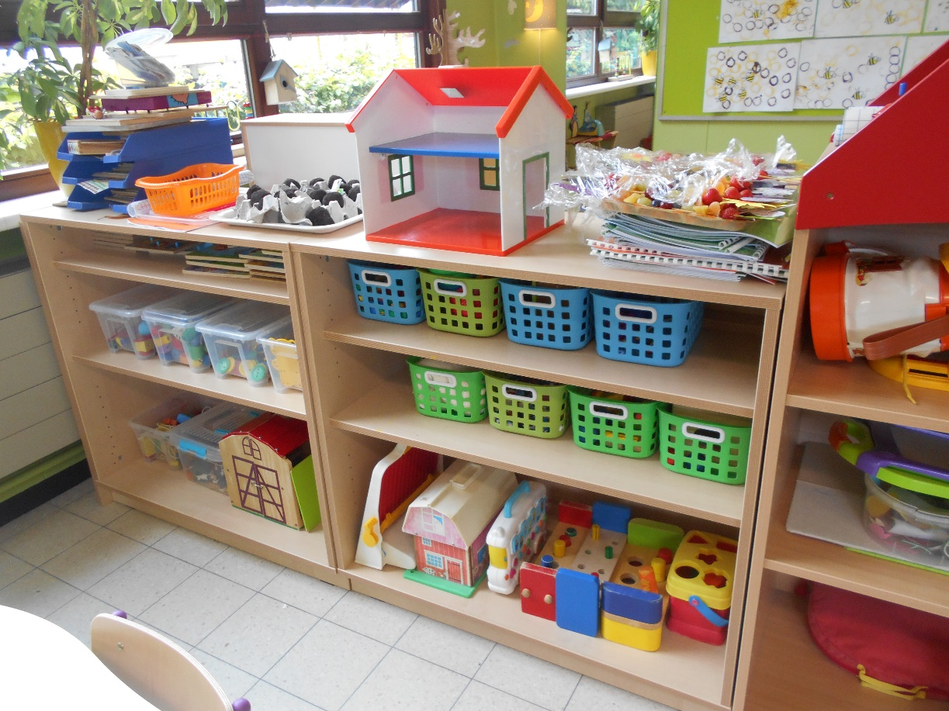
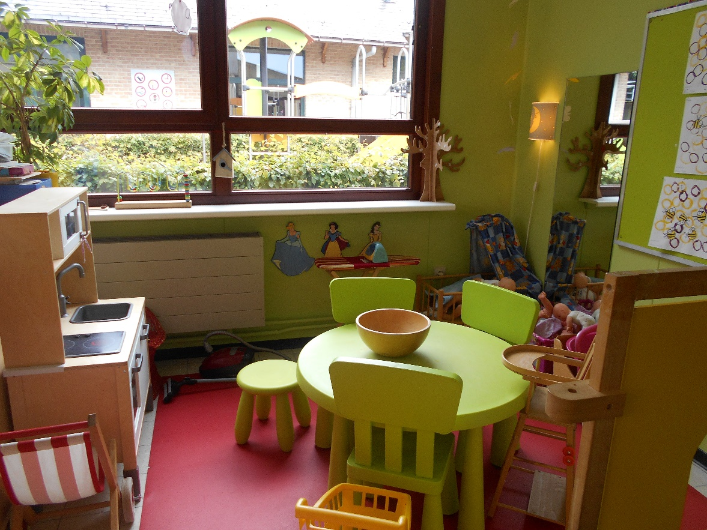
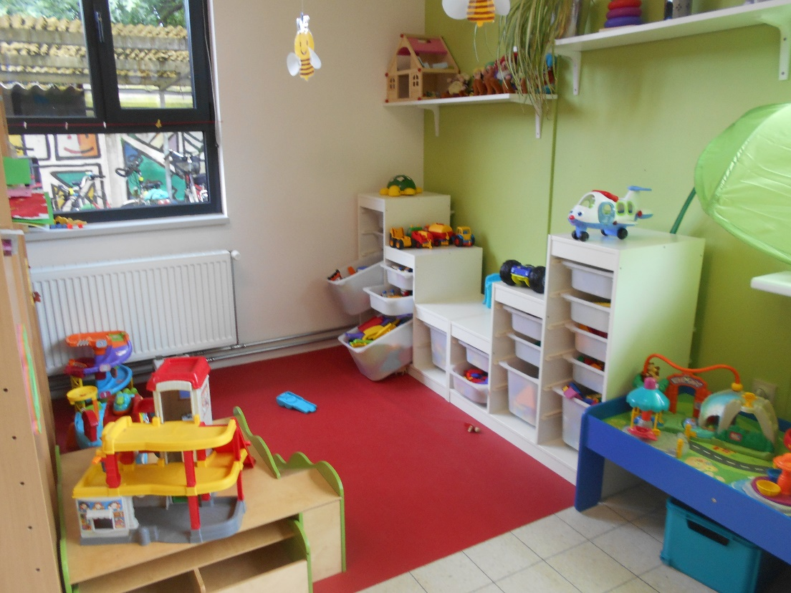
Naar de praktijk Welkom in de iK-klas!

